Slide 1

Análisis de Videojuegos
Por: Gonzalo Burga

Slide 2
La industria de los videojuegos es una de las más grandes y competitivas del mundo actual. Compañías como Sony y Microsoft invierten constantemente en el desarrollo de nuevas consolas, compitiendo por liderar el mercado. A la par, las desarrolladoras de videojuegos lanzan títulos cada vez más numerosos, buscando atraer a jugadores de todas partes. Sin embargo, no siempre "más" significa "mejor".
Este proyecto tiene como objetivo explorar el impacto de los videojuegos en el mercado y responder preguntas clave que podrían ayudar a entender mejor esta industria. Entre las principales interrogantes están:
¿Cuáles son los videojuegos más vendidos?
¿En qué años se lanzaron los juegos mejor valorados por críticos y jugadores?
¿Cuántas unidades de videojuegos se vendieron durante esos años destacados?
¿Qué plataformas lideraron el mercado durante esos periodos?
¿Existen diferencias significativas entre los videojuegos más vendidos en esos años y las ventas generales de videojuegos?
Este análisis no solo permitirá identificar tendencias importantes, sino también obtener insights clave que podrían ser de interés tanto para desarrolladores como para jugadores y entusiastas de la industria.

Slide 3
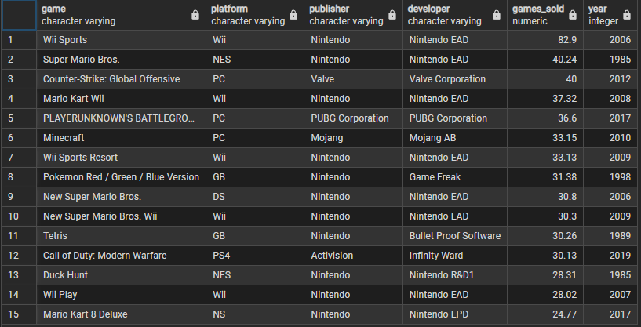
VIDEOJUEGOS MAS VENDIDOS
SELECT *
FROM game_sales
ORDER BY games_sold DESC
LIMIT 15;
Top 15 de videojuegos más vendidos, desde 1977 hasta 2020.

Slide 4

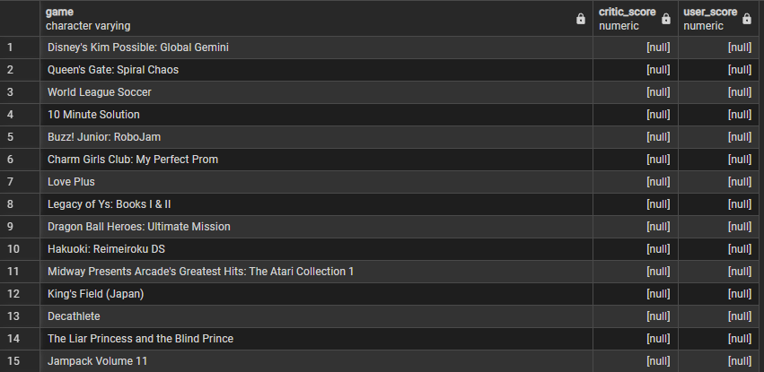
VIDEOJUEGOS SIN RESEÑAS
CREATE TEMP TABLE missing_reviews AS
SELECT
DISTINCT gs.game
FROM game_sales AS gs
LEFT JOIN reviews AS r
ON gs.game = r.game
WHERE r.critic_score IS NULL
AND r.user_score IS NULL;
Existen 7842 sin reseñas de críticas ni usuarios. Usaremos esos juegos para filtrarlos posteriormente.

Slide 5
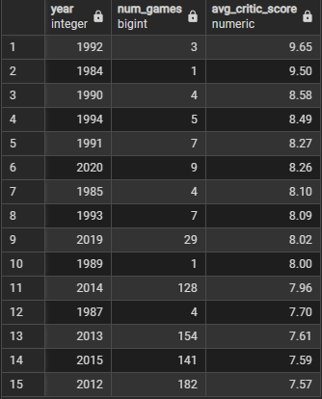
MEJOR PROMEDIO DE CRÍTICAS DE EXPERTOS
SELECT
year,
COUNT(DISTINCT gs.game) AS num_games,
ROUND(AVG(r.critic_score), 2) AS avg_critic_score
FROM game_sales AS gs
INNER JOIN reviews AS r
ON gs.game = r.game
WHERE gs.game NOT IN (SELECT game FROM missing_reviews)
AND critic_score IS NOT NULL
GROUP BY year
ORDER BY avg_critic_score DESC
LIMIT 15;
1992 fue el año con mejor promedio de críticas por parte de los expertos, aunque solo cuenta con 3 juegos lanzados ese año.

Slide 6
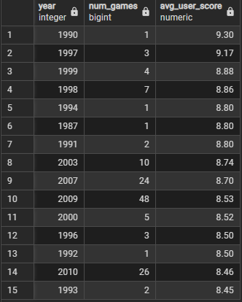
MEJOR PROMEDIO DE CRÍTICAS DE JUGADORES
SELECT
year,
COUNT(DISTINCT gs.game) AS num_games,
ROUND(AVG(r.user_score), 2) AS avg_user_score
FROM game_sales AS gs
INNER JOIN reviews AS r
ON gs.game = r.game
WHERE gs.game NOT IN (SELECT game FROM missing_reviews)
AND user_score IS NOT NULL
GROUP BY year
ORDER BY avg_user_score DESC
LIMIT 15;
1990 fue el año con mejor promedio de críticas por parte de los usuarios o jugadores, aunque solo cuenta con 1 juego lanzado ese año.

Slide 7
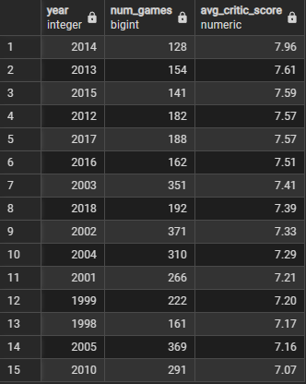
AÑOS CON MÁS DE 50 JUEGOS
CREATE TEMP TABLE top_critics_reviews AS
SELECT
year,
COUNT(DISTINCT gs.game) AS num_games,
ROUND(AVG(r.critic_score), 2) AS avg_critic_score
FROM game_sales AS gs
INNER JOIN reviews AS r
ON gs.game = r.game
WHERE gs.game NOT IN (SELECT game FROM missing_reviews)
AND critic_score IS NOT NULL
GROUP BY year
HAVING COUNT(DISTINCT gs.game) > 50
ORDER BY avg_critic_score DESC
LIMIT 15;
Filtrando la cantidad de juegos a más de 50 el año con mejor reseña promedio por los expertos fue 2014, con una puntuación promedio de 7,96.

Slide 8
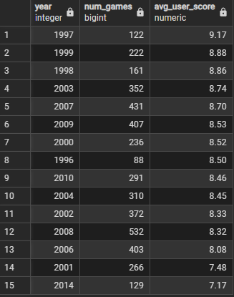
AÑOS CON MÁS DE 50 JUEGOS
CREATE TEMP TABLE top_users_reviews AS
SELECT
year,
COUNT(DISTINCT gs.game) AS num_games,
ROUND(AVG(r.user_score), 2) AS avg_user_score
FROM game_sales AS gs
INNER JOIN reviews AS r
ON gs.game = r.game
WHERE gs.game NOT IN (SELECT game FROM missing_reviews)
GROUP BY year
HAVING COUNT(DISTINCT gs.game) > 50
ORDER BY avg_user_score DESC
LIMIT 15;
De la misma manera filtrando los juegos a más de 50 el año con mejor reseña promedio por parte de los jugadores fue 1997, con una puntuación promedio de 9,17.

Slide 9
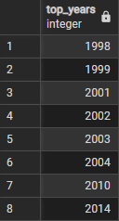
AÑOS CON CRÍTICAS TOP
SELECT year AS top_years
FROM top_critics_reviews
INTERSECT
SELECT year
FROM top_users_reviews
ORDER BY top_years;
Al parecer, 1998, 1999, 2001, 2002, 2003, 2004, 2010 y 2014 son los años donde tanto los expertos como los jugadores valoraron mejor a los videojuegos.

Slide 10
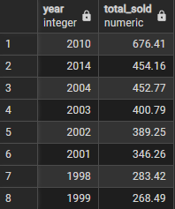
AÑOS CON CRÍTICAS TOP
SELECT
year,
SUM(games_sold) AS total_sold
FROM game_sales
WHERE year IN (
SELECT year
FROM top_critics_reviews
INTERSECT
SELECT year
FROM top_users_reviews
)
GROUP BY year
ORDER BY total_sold DESC;
En 2010 se vendieron un aproximado de 676 millones de videojuegos. Nada mal!

Slide 11
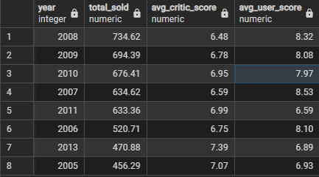
AÑOS CON MÁS VENTAS
SELECT
year,
SUM(games_sold) AS total_sold,
ROUND(AVG(r.critic_score), 2) AS avg_critic_score,
ROUND(AVG(r.user_score), 2) AS avg_user_score
FROM game_sales AS gs
INNER JOIN (
SELECT
game,
AVG(critic_score) AS critic_score,
AVG(user_score) AS user_score
FROM reviews
GROUP BY game
) AS r ON gs.game = r.game
GROUP BY gs.year
ORDER BY total_sold DESC
LIMIT 8;
El año donde se vendieron más videojuegos fue en 2008 con aproximadamente 734 millones!

Slide 12
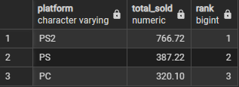
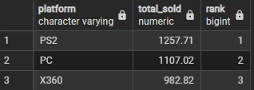
TOP 3 PLATAFORMAS
Teniendo en cuenta tanto los años con las mejores críticas como los años con solo las mejores ventas, Play Station 2 cuenta con los mejores números.

Slide 13
CONCLUSIONES
Nuestro análisis indica que los años en que los videojuegos fueron mejor valorados fueron 1998, 1999, 2001, 2002, 2003, 2004, 2010 y 2014, destacándose especialmente 2010 con aproximadamente 676 millones de unidades en términos de valoración crítica. En contraste, aunque 2008 registró el mayor volumen de ventas, alcanzando 734 millones de unidades, este año no contó con las mejores reseñas, lo que resalta la diferencia entre éxito comercial y calidad percibida.
En cuanto a las plataformas, Sony brilló en este periodo gracias a sus consolas PlayStation y PlayStation 2. De hecho, la PlayStation 2 se posicionó como la plataforma con mayor cantidad de videojuegos vendidos, seguida por la PC y, en menor medida, por Xbox 360.
Puntos clave y pautas a futuro:
Se recomienda profundizar en las métricas de 2008 y 2010 para entender mejor las discrepancias.
2008: Investigar los factores que impulsaron las altas ventas, a pesar de no tener las mejores reseñas.
2010: Analizar qué elementos contribuyeron a obtener una valoración crítica tan alta y si esos elementos podrían replicarse en otros lanzamientos.

